Slide 1
感知器
汇报人：母凤雯

Slide 2
目录
◆基本概念
CONTENTS
◆ 单层感知器
◆ 多层感知器
◆ 反向传播算法

Slide 3


感知器
概念：感知器即单层神经网络，或者叫做神经元，是组成神经网络的最小单元，其作用即为“分类”。
公式：
算法本质：由误分类点驱动的，原理便是“将误分类点与分类线（面）的距离不断调整使其减到最少，那么就说是分类完全了”。

Slide 4



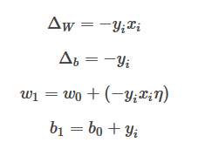
求分类线（面）
概念：假设误分类点$x_{0}$，则误分类点or面的距离
其中||w||是w的二范数，可以理解为模。那么，对于一个误分类数据点（xi,yi）,则一定会有
(因为若括号大于零，则yi为-1，同理，相反亦是)，则误分类函数式可以写为
此时所有的问题都转换成了：如何使这个式子的值最小化。可以采用随机梯度下降法。如下：

Slide 5
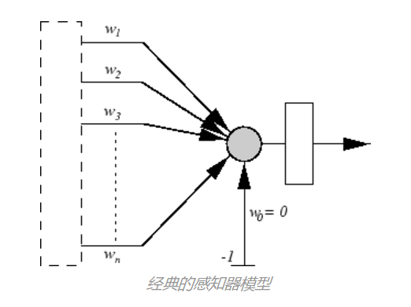
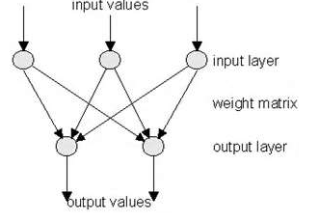
单层感知器
单层感知器只有输入层和输出层，它仅对线性可分问题具有分类能力，在实际中很少使用。
经典的感知器模型：包括n个输入、n个权值，被称作突触权(synaptic weights)，还有阈值(threshold)w0，在他们相加求和后，进入方块所示的非线性部分–激活函数。

Slide 6
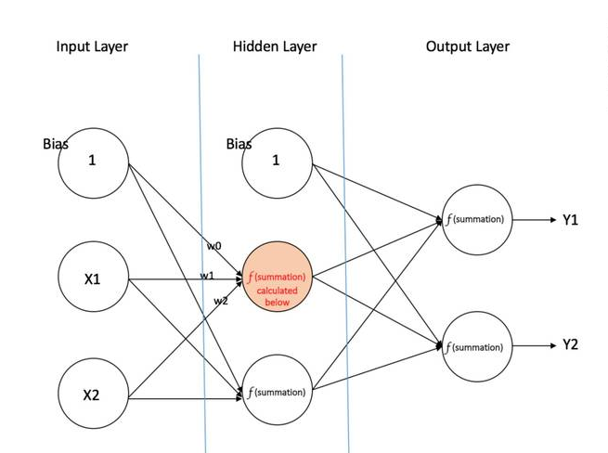
多层感知器感知器
多层感知器（Multi Layer Perceptron，即 MLP）包括至少一个隐藏层（除了一个输入层和一个输出层以外）。单层感知器只能学习线性函数，而多层感知器也可以学习非线性函数

Slide 7
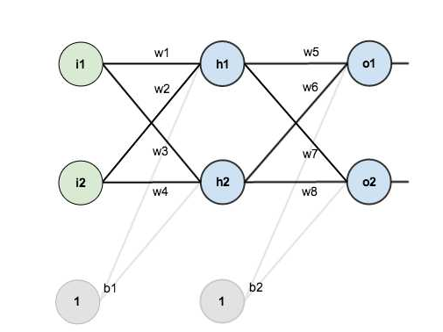
反向传播算法
是几种训练人工神经网络的方法之一。这是一种监督学习方法，即通过标记的训练数据来学习（有监督者来引导学习）。

Slide 8
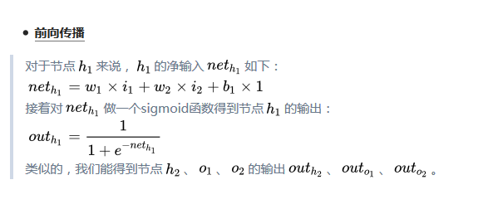
反向传播算法

Slide 9
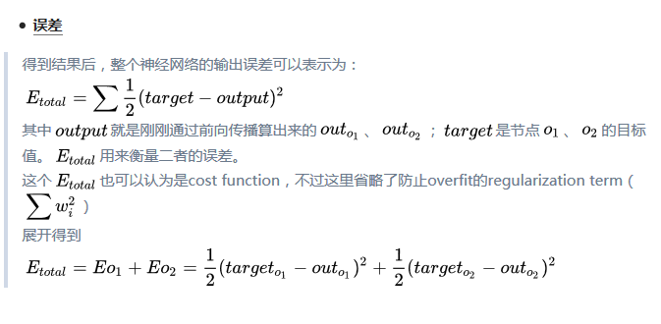
反向传播算法

Slide 10
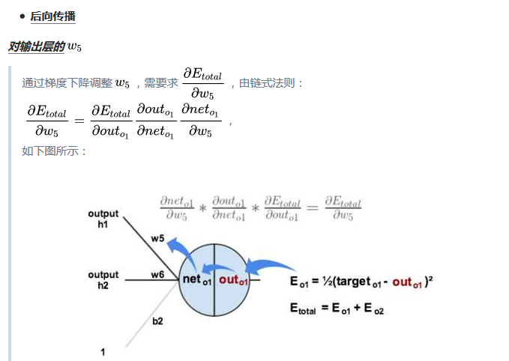
反向传播算法

Slide 11
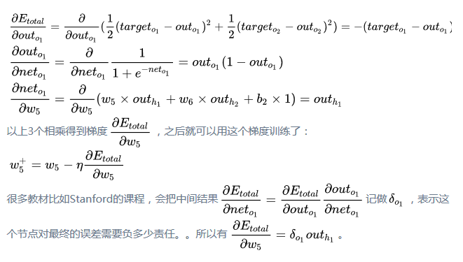
反向传播算法

Slide 12
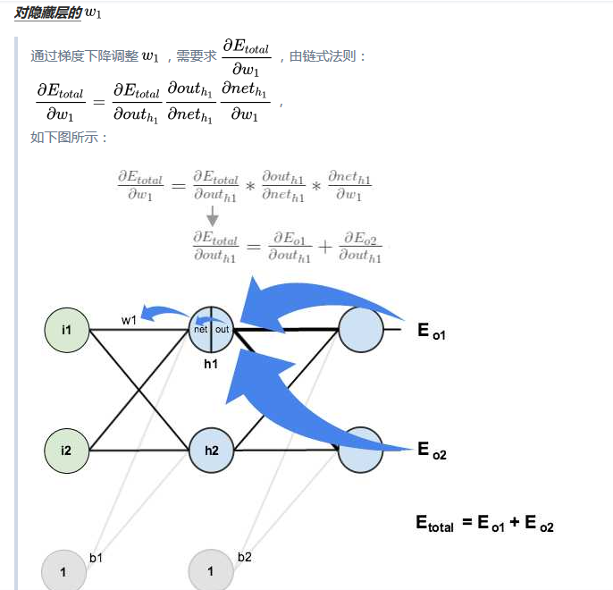
反向传播算法

Slide 13
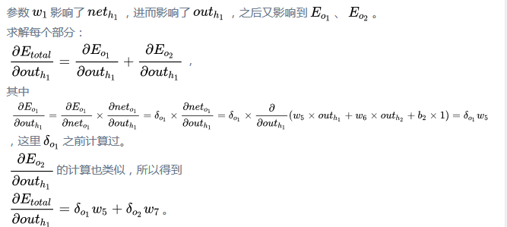
反向传播算法

Slide 14
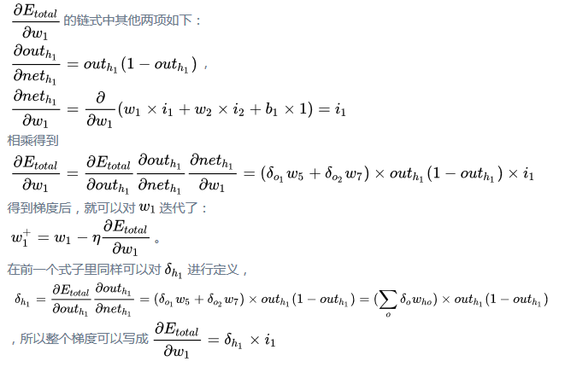
反向传播算法

Slide 15
谢 谢 收 看

